Slide 1

Как правильно обеспечить работников СИЗ по ЕТН
в зимний период
Пилипенко Татьяна
зам. генерального директора по вопросам
стандартизации и технического регулирования
ГК «Восток-Сервис»

Slide 2
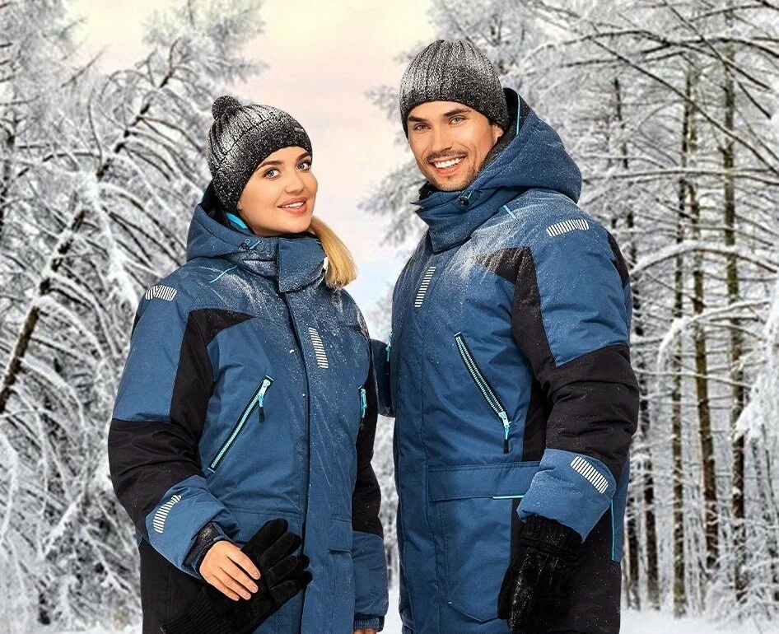
СПЕЦОДЕЖДА
СПЕЦОБУВЬ
ШАПКИ
СИЗ РУК
СИЗ ОТ ПОНИЖЕННЫХ ТЕМПЕРАТУР

Slide 3



СИЗ ОТ ПОНИЖЕННЫХ ТЕМПЕРАТУР
ГОСТ 12.4.303-2016
Одежда специальная для защиты от пониженных температур
4 Классификация
Спецодежду, эксплуатируемую в различных климатических поясах подразделяют по уровню теплозащитных свойств на четыре класса защиты
1-й класс защиты
I-II кл.
пояса
2-й класс защиты
III кл. пояс
3-й класс защиты
IV кл. пояс
4-й класс защиты
«Особый» кл. пояс
- 9,7°С
- 18°С
- 41°С
- 25°С
5,6 м/с
3,6 м/с
1,3 м/с
6,8 м/с

Slide 4
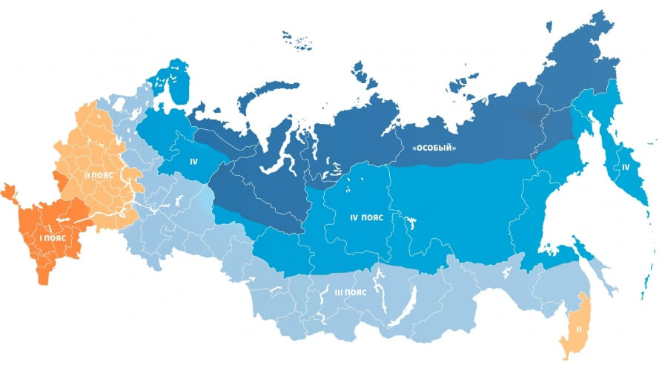
СИЗ ОТ ПОНИЖЕННЫХ ТЕМПЕРАТУР
- 9,7°С
Особый
- 25°С
6,8 м/с
5,6 м/с
II
- 41°С
IV
1,3 м/с
I
III
- 18°С
3,6 м/с
II

Slide 5



СИЗ ОТ ПОНИЖЕННЫХ ТЕМПЕРАТУР
ПРИЛОЖЕНИЕ № 2 ЕТН
4.7 | Низкая температура окружающей среды в рабочей зоне, в том числе связанная с климатом | 4.7.1 | Простудное заболевание работника из-за воздействия пониженной температуры воздуха, обморожения мягких тканей, в том числе мягких тканей конечностей | Одежда специальная для защиты от пониженных температур, пониженных температур и ветра | Костюм/комплект (в том числе отдельными предметами: куртка, брюки, полукомбинезон, жилет) | По климатическим поясам и классам защиты | Комбинезон Белье специальное утепленное (кальсоны/панталоны утепленные, фуфайка, утепленная) | По климатическим поясам и классам защиты 2 шт.
 |  |  |  |  |  |  | Термобелье специальное (кальсоны/панталоны, фуфайка) | 2 шт.
 |  |  |  |  |  |  | Изделия носочно-чулочные | 12 пар
 |  |  |  | Обувь специальная для защиты от пониженных температур | Ботинки Полусапоги Сапоги | по климатическим поясам | Обувь валяная | по климатическим поясам по климатическим поясам
 |  |  |  |  |  |  | Унты (сапоги) меховые
 |  |  |  | СИЗ рук для защиты от пониженных температур | Перчатки Рукавицы по климатическим поясам | 4 пары | Рукавицы меховые | 1 пара на 2 года
 |  |  |  | СИЗ головы: головной убор для защиты от пониженных температур | Подшлемник | 1 шт. | Подшлемник меховой | 1 шт. на 3 года
 |  |  |  |  | По климатическим поясам |  | Шапка | 1 шт.
 |  |  |  |  |  |  | Шлем | 1 шт.

Slide 6

СИЗ ОТ ПОНИЖЕННЫХ ТЕМПЕРАТУР
II
0,332
0,422
0,572
0.437
кл. пояс*
0,377
0,403
0,551
0.497
кл. пояс*
0,360
0,442
0,681
0.513
кл. пояс
+ класс защиты
0,295
0,329
0,447
0.397
кл. пояс*
III
IV
Особ
Показатель
теплоизоляции*
6

Slide 7
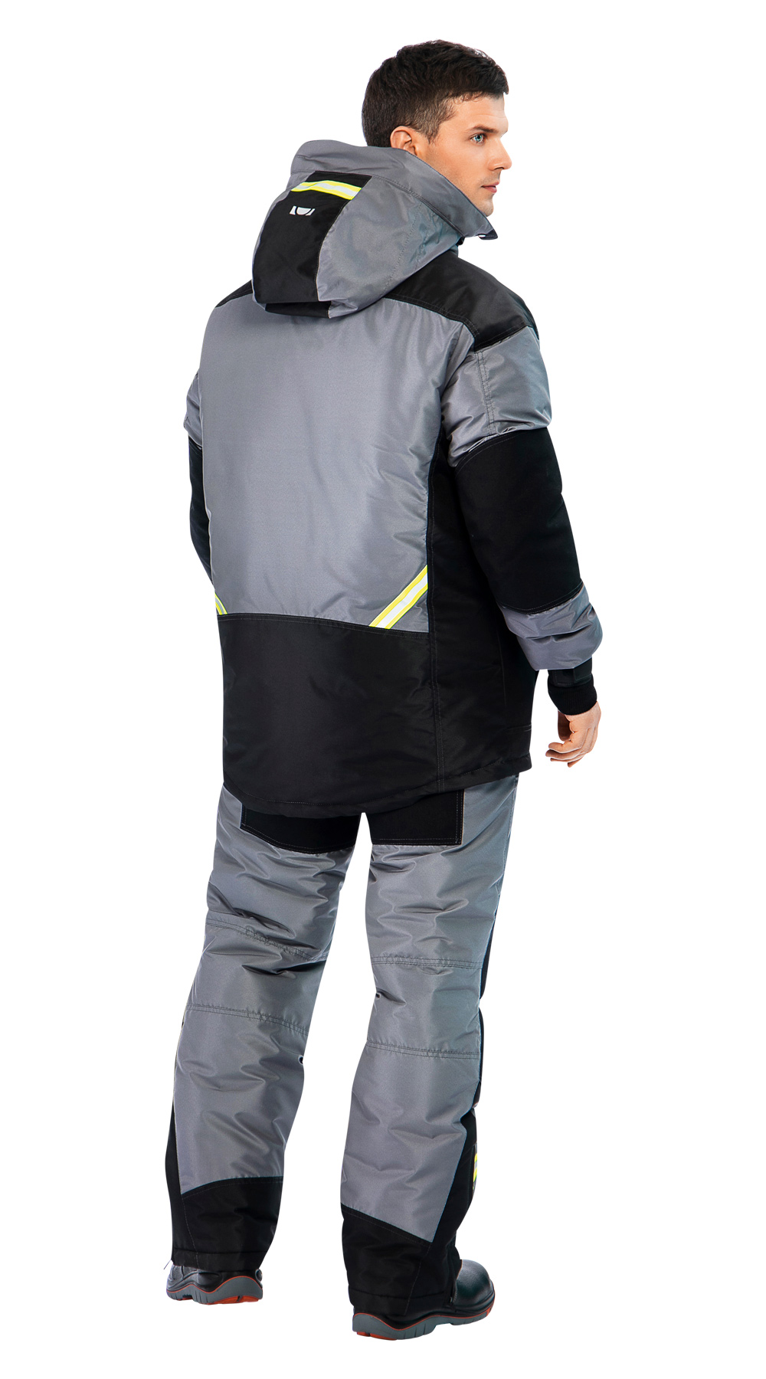
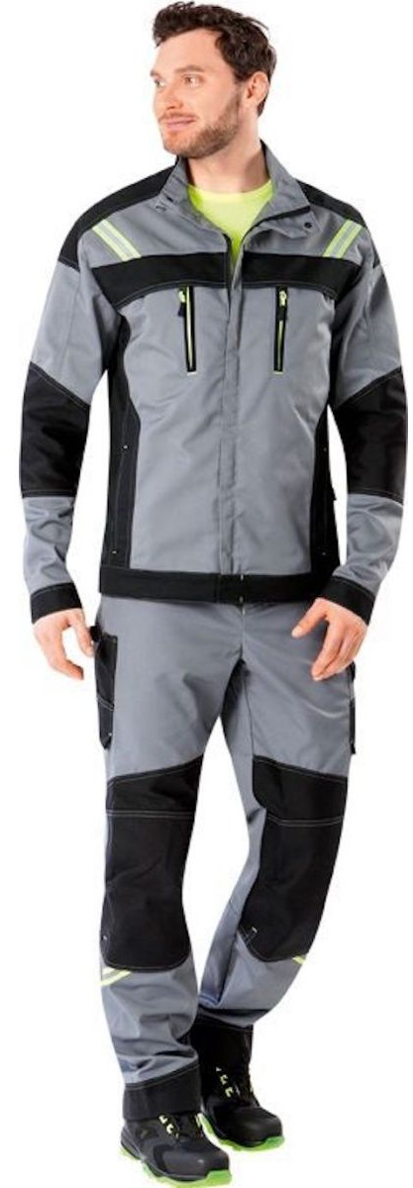

СИЗ ОТ ПОНИЖЕННЫХ ТЕМПЕРАТУР
Работодатель имеет право осуществлять замену нескольких СИЗ, указанных в Нормах, на одно, обеспечивающее равноценную или превосходящую защиту
Защита от ОПЗ и механических воздействий
+
защита от пониженных температур*
Защита от ОПЗ и механических воздействий
Есть исключения*

Slide 8
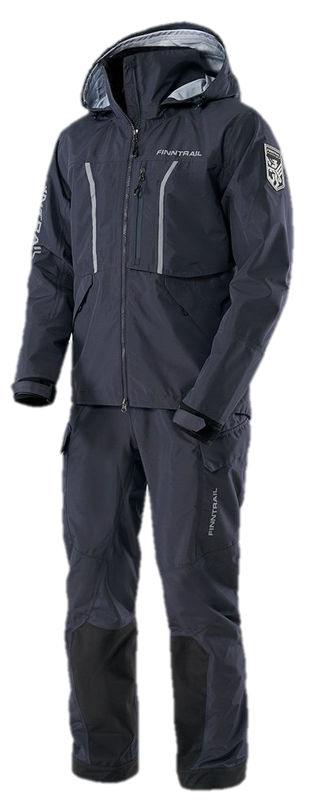
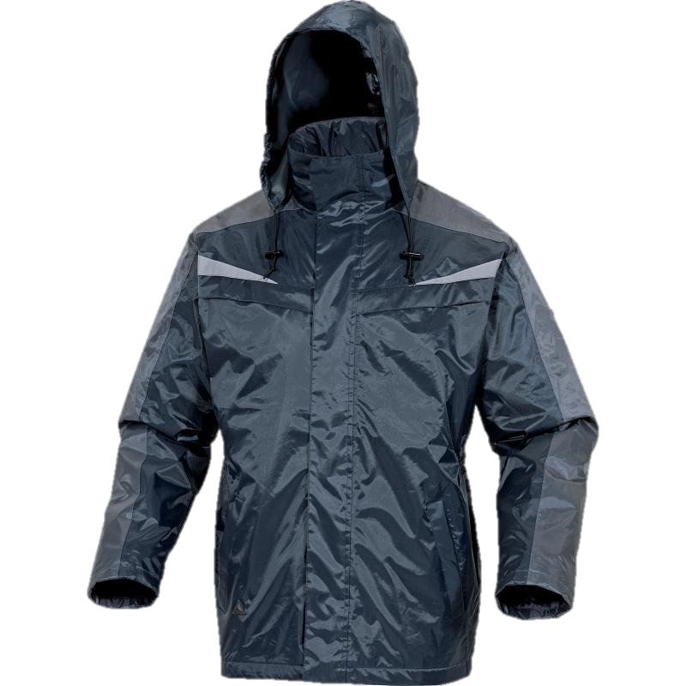
СИЗ ОТ ПОНИЖЕННЫХ ТЕМПЕРАТУР
Пункт 49
Работодатель может дополнительно выдавать работникам специальную одежду для защиты от прохладной окружающей среды (окружающая среда, характеризующаяся сочетанием влажности и ветра при температуре воздуха выше минус 5°С).
ГОСТ Р 59497-2021 ССБТ
ОДЕЖДА СПЕЦИАЛЬНАЯ ДЛЯ ЗАЩИТЫ ОТ ПРОХЛАДНОЙ ОКРУЖАЮЩЕЙ СРЕДЫ
Технические требования и методы испытаний

Slide 9

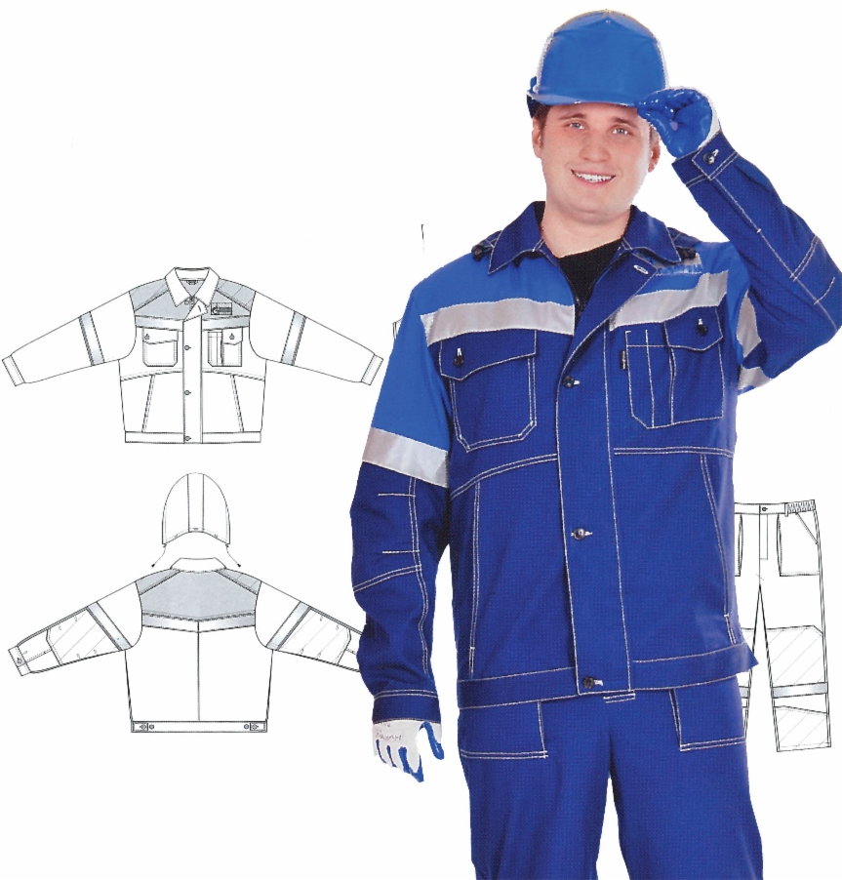
СИЗ ОТ ПОНИЖЕННЫХ ТЕМПЕРАТУР
Указывается не конкретная конструкция
(например, брюки/полукомбинезон)
17. Нормы должны содержать конкретную информацию о классе(ах) защиты,
эксплуатационных уровнях защиты
(если это предусмотрено для данного типа СИЗ),
особенностях конструкции,
комплектности, планируемых к выдаче СИЗ

Slide 10
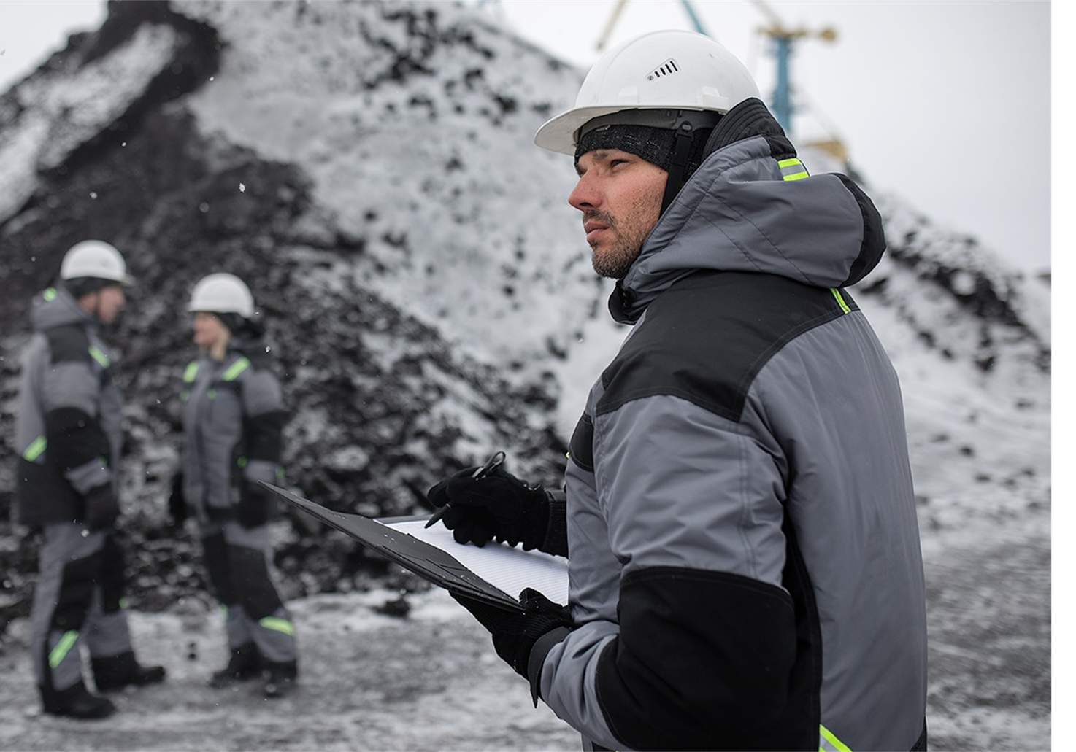
СИЗ ОТ ПОНИЖЕННЫХ ТЕМПЕРАТУР
ПРИКАЗ МИНТРУДА РОССИИ ОТ 29.10.2021 № 766н
«Об утверждении Правил обеспечения работников СИЗ и смывающими средствами»
Пункт 18 –
Инженерно-техническим работникам, выдаются СИЗ, с теми же защитными свойствами, как и предусмотренные для работников, работу которых они контролируют или участвуют в ее выполнении.
Нормативный срок эксплуатации СИЗ, выдаваемых инженерно-техническим работникам, устанавливается работодателем, но не более срока годности СИЗ, установленного изготовителем.

Slide 11


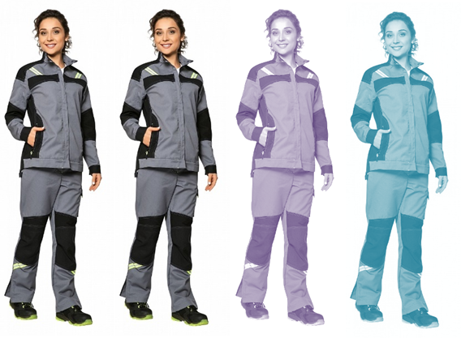
СИЗ ОТ ПОНИЖЕННЫХ ТЕМПЕРАТУР
Пункт 57 - запрет на продление срока службы СИЗ
Нормативные сроки эксплуатации СИЗ не могут превышать сроков, указанных в Нормах.
Пункт 70
Для недопущения ситуации необеспечения работников СИЗ в период ухода за СИЗ, работодатель может выдавать работникам два и более комплекта СИЗ, указанных в Нормах. В данном случае нормативный срок эксплуатации СИЗ суммируется, но не может превышать срока годности, применяемых СИЗ.

Slide 12

СИЗ ОТ ПОНИЖЕННЫХ ТЕМПЕРАТУР
ПРИКАЗ МИНТРУДА РОССИИ ОТ 29.10.2021 № 766н
«Об утверждении Правил обеспечения работников СИЗ и смывающими средствами»
Пункт 18 –
Руководителям… ИТР…, которые в соответствии с должностными обязанностями периодически посещают производственные помещения (площадки), должны выдаваться соответствующие СИЗ в качестве дежурных (на время посещения данных объектов).
При определении объема СИЗ, предполагаемых к выдаче работникам на основании проведенных СОУТ и ОПР, работодатель вправе не учитывать СИЗ от опасностей, уровень риска по которым не приведет к нанесению вреда здоровью работника в процессе трудовой деятельности вследствие реализации работодателем иных мероприятий по управлению рисками, снижению их уровней.
При этом реализация указанных мероприятий должна подтверждаться результатами СОУТ и (или) ОПР.

Slide 13
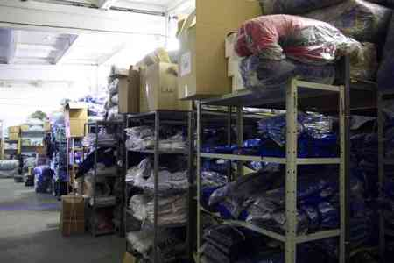
СИЗ ОТ ПОНИЖЕННЫХ ТЕМПЕРАТУР
Пункт 50
СИЗ, предназначенные для использования на открытом воздухе для защиты от пониженных
или повышенных температур, обусловленных ежегодными сезонными изменениями температуры, выдаются работникам с наступлением соответствующего периода года, а с его окончанием сдаются работодателю для хранения до следующего сезона.
Расчет продолжительности нормативного срока эксплуатации исчисляется с момента выдачи специальной одежды работнику и может не включить время хранения специальной одежды, отпуска работника и период временной нетрудоспособности работника, но не должен превышать 2,5 (календарных) года.

Slide 14
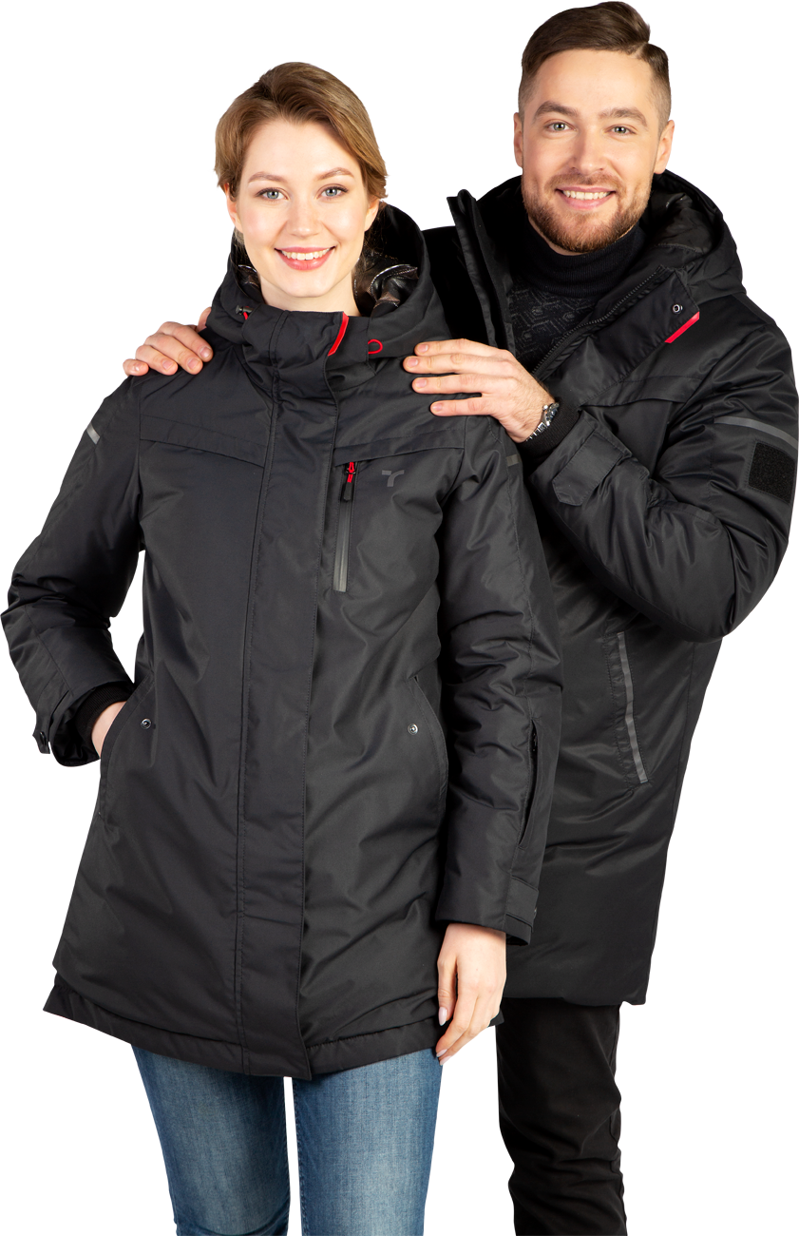
СПЕЦОДЕЖДА
СИЗ ОТ ПОНИЖЕННЫХ ТЕМПЕРАТУР

Slide 15
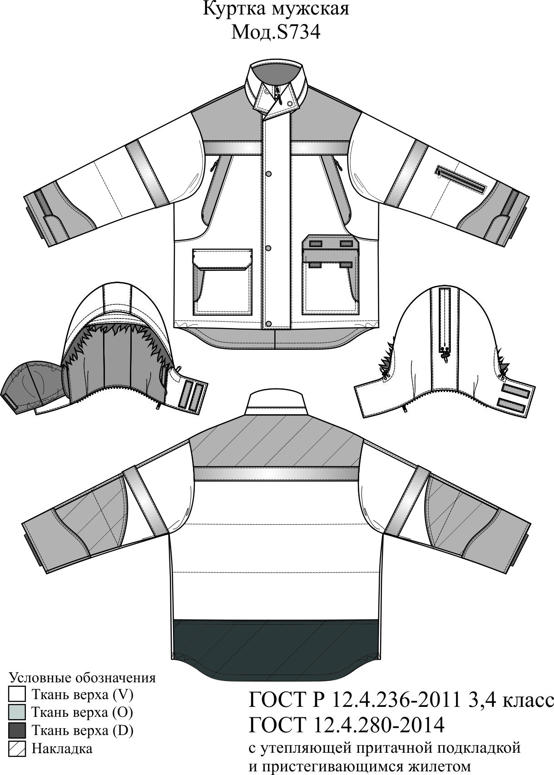
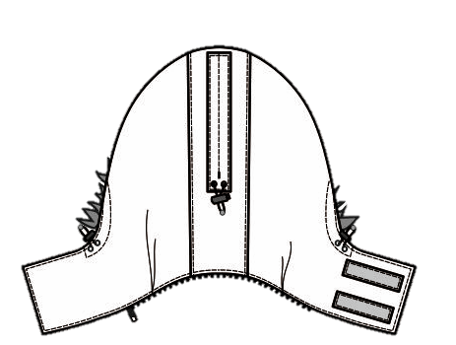
КАПЮШОН
СИЗ ОТ ПОНИЖЕННЫХ ТЕМПЕРАТУР
Защищает от ветра, осадков.
Может быть со с/о элементами, лицевой маской, с пристегивающейся или притачной натуральной опушкой
ВНИМАНИЕ!
Капюшон ограничивает зону видимости

Slide 16
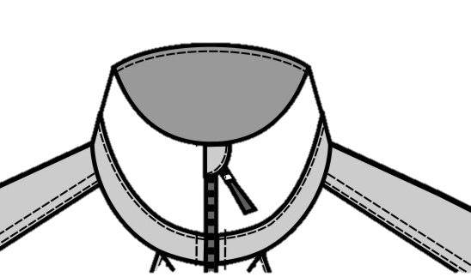
ВЕТРОЗАЩИТНАЯ ПЛАНКА
СИЗ ОТ ПОНИЖЕННЫХ ТЕМПЕРАТУР
Защищает:
от ветра,
осадков
загрязнений
Клапан по воротнику
над молнией защищает подбородок
от защемления

Slide 17
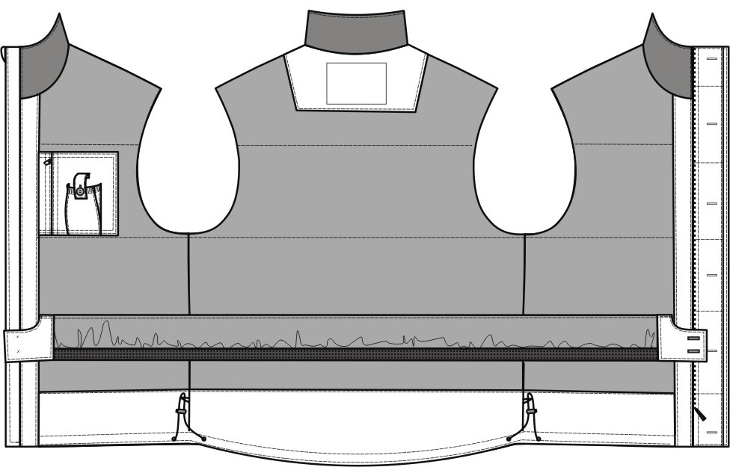
ВЕТРОЗАЩИТНАЯ «ЮБКА»
СИЗ ОТ ПОНИЖЕННЫХ ТЕМПЕРАТУР
Сохраняет тепло
в пододежном пространстве
Защищает от ветра
Помогает регулировать расход тепла при смене погодных условий
Повышает теплозащитные свойства пакета материалов
в изделии

Slide 18
Низ рукава
СИЗ ОТ ПОНИЖЕННЫХ ТЕМПЕРАТУР
Внутренняя трикотажная манжета защищает от ветра, осадков,
сохраняет тепло
Регулировка по низу рукава снижает проникновение холодного воздуха внутрь одежды
Наличие кармана по низу рукава дает возможность использовать электронный пропуск без вынимания
Место хранения мелких вещей
для быстрого использования

Slide 19
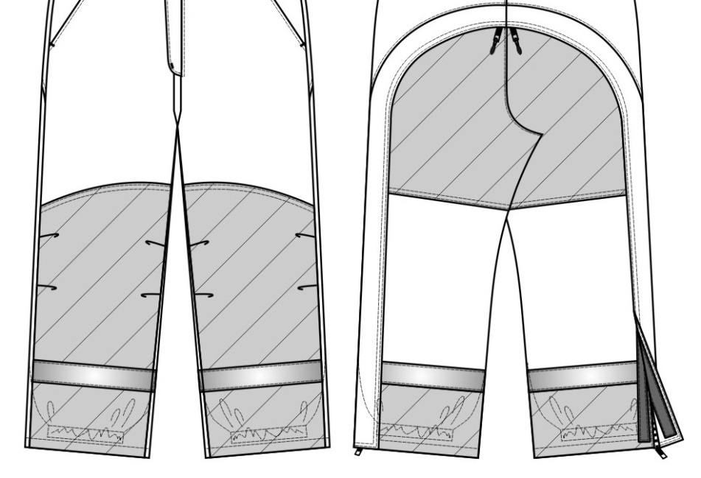
НАКЛАДКИ
СИЗ ОТ ПОНИЖЕННЫХ ТЕМПЕРАТУР
Дополнительный слой ткани верха- накладки увеличивают срок носки изделия
Защищают от проникновения воды, масел, различных жидкосте
в пододежное пространство
Стойкость к истиранию
в определенных местах увеличивается вдвое
Могут располагаться в области:
плечей, рукавов, коленей, задних половинок брюк, п/к, по низу рукавов, по низу брюк, п/к

Slide 20

Снегозащитные «юбки»
СИЗ ОТ ПОНИЖЕННЫХ ТЕМПЕРАТУР
Внутренняя снегозащитная «юбка» помогает избежать попадание снега
в обувь работника и оставить ноги в сухости.
Боковая молния по низу брюк, п/к - удобство при надевании обуви
с высокими голенищами.

Slide 21
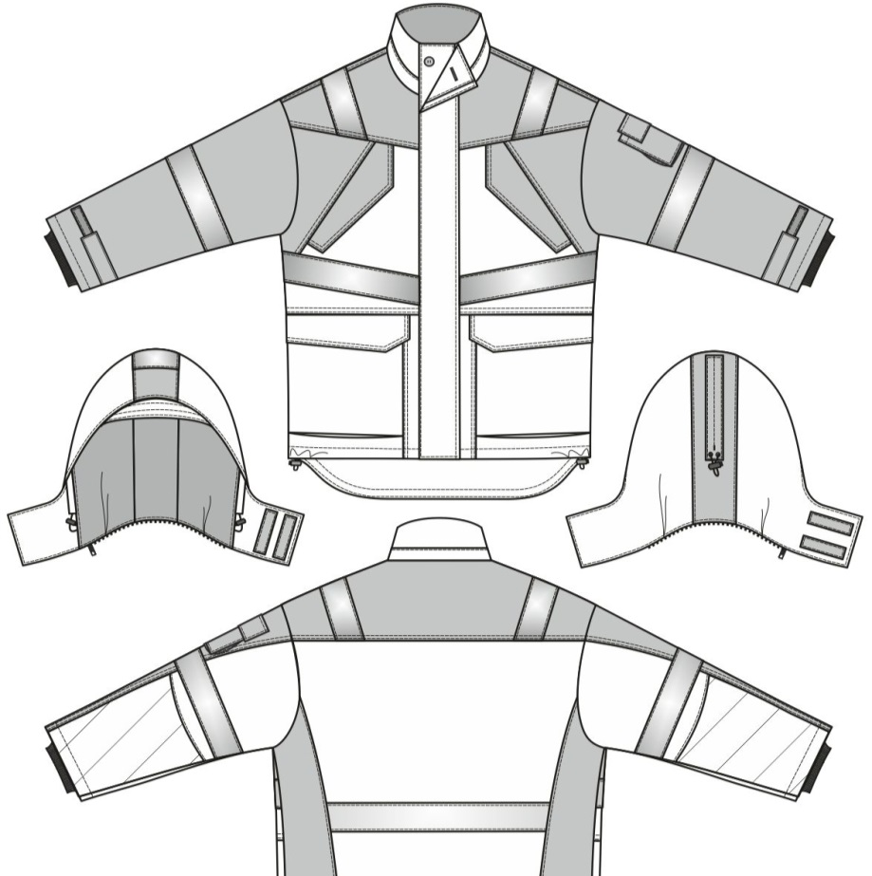
СВЕТОВОЗВРАЩАЮЩИЕ МАТЕРИАЛЫ
СИЗ ОТ ПОНИЖЕННЫХ ТЕМПЕРАТУР
Световозвращающие элементы обеспечивают видимость в темное время суток при наведении света
Снижают риск получения травмы на производстве
Могут располагаться
в различных местах

Slide 22
СИЗ ОТ ПОНИЖЕННЫХ ТЕМПЕРАТУР
МАТЕРИАЛ ВЕРХА СМЕСОВЫЙ
Мягкий
МАТЕРИАЛ ВЕРХА СИНТЕТИЧЕСКИЙ
УТЕПЛИТЕЛЬ СИНТЕТИЧЕСКИЙ
Не намокает
УТЕПЛИТЕЛЬ
С НАТУР.
ВОЛОКНАМИ
Держит тепло при сухой погоде
Не шуршит
Впитывает влагу
Не намокает
Долгий износ
Впитывает влагу
Долго сохнет
Тяжелый
Быстро сохнет
Легкий
Хорошо держит тепло
Шуршит
Легкий
Высокая воздухо- проницаемость
Низкая воздухо-проницаемость

Slide 23
ОТДЕЛКИ
СИЗ ОТ ПОНИЖЕННЫХ ТЕМПЕРАТУР
ВО (WR, DWR)
Водоотталкивающая отделка (от капель воды)
МВО
Масло-водо-отталкивающая отделка (от капель масел
и воды)
ПУ покрытие
Мембрана
Паропроницаемое покрытие (от влаги, ветра, загрязнений «дышащее» покрытие)
К20, К50
Кислотонепроницаемая или кислотостойкая отделки
(от капель растворов кислот)
Полиуретановое покрытие (от влаги, ветра, загрязнений)

Slide 24
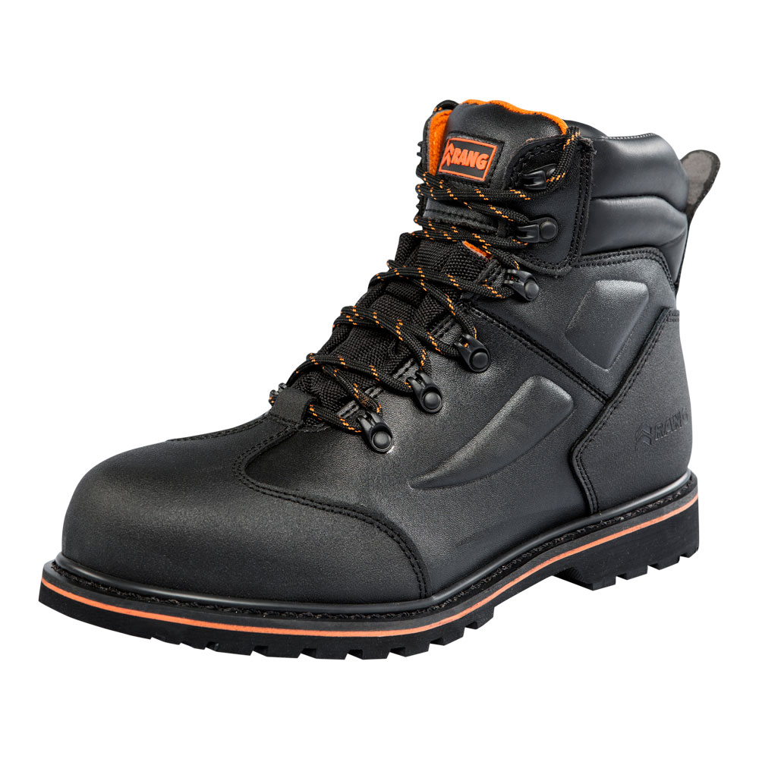
СПЕЦОБУВЬ
СИЗ ОТ ПОНИЖЕННЫХ ТЕМПЕРАТУР

Slide 25
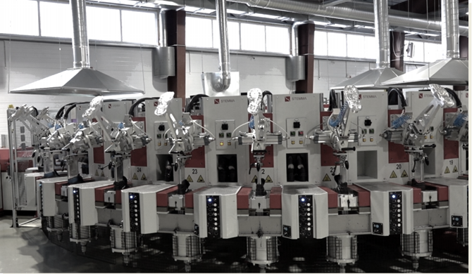
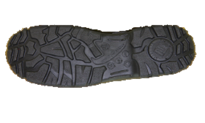
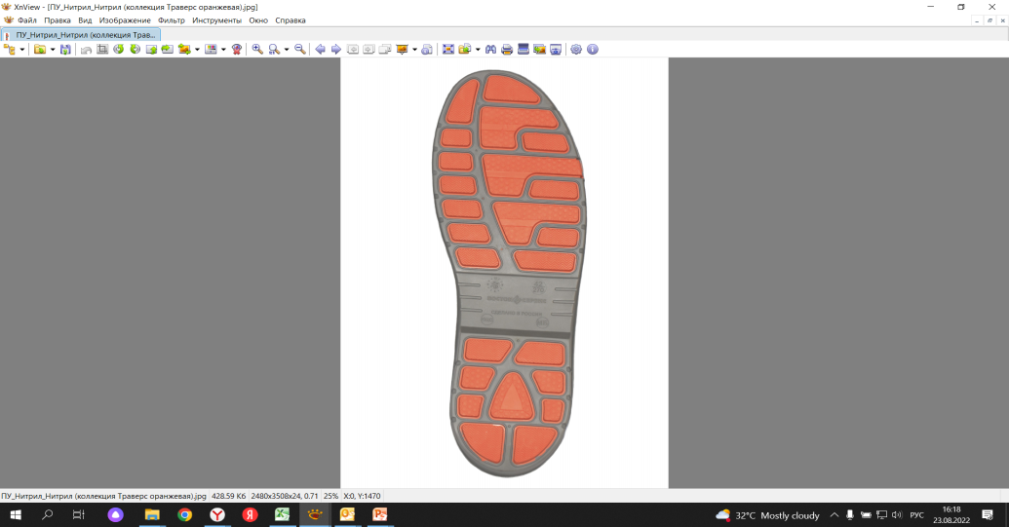
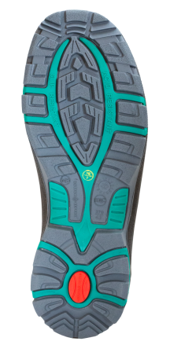
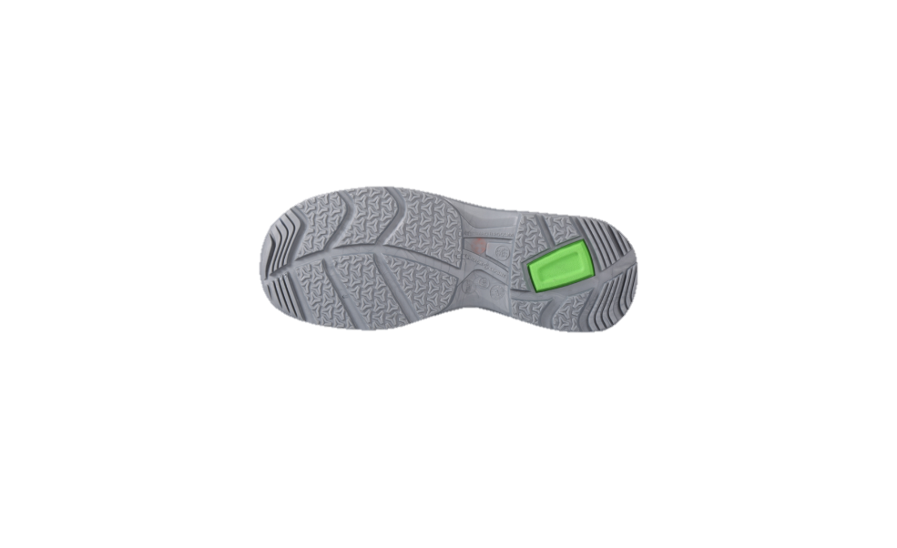
ВАРИАНТЫ КОМБИНАЦИЙ МАТЕРИАЛОВ В ПОДОШВЕ
СИЗ ОТ ПОНИЖЕННЫХ ТЕМПЕРАТУР
Однослойный полиуретан | ПУ
Двухслойные подошвы с ходовым слоем из термопластичного материала или вулканизованной резины | ПУ/ТПУ ПУ/РЕЗИНА
Комбинация 3-х видов материалов полиуретан с ходовым слоем из резин двух видов или термопластичного полиуретана разной твердости | ПУ/ТПУ/ТПУ ПУ/РЕЗИНА/РЕЗИНА
Опция производства обуви в комбинации полиуретан/полиуретан, но нужен комплект пресс-форм. | ПУ/ПУ

Slide 26
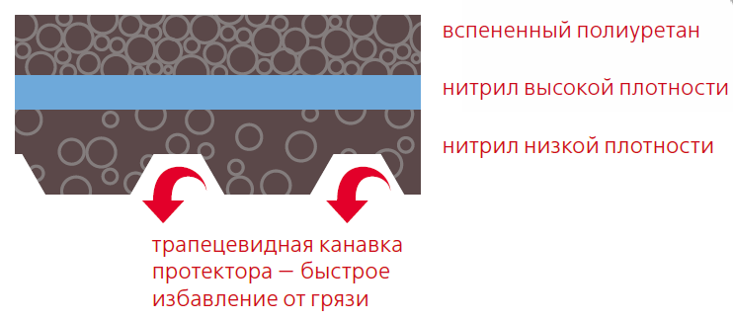
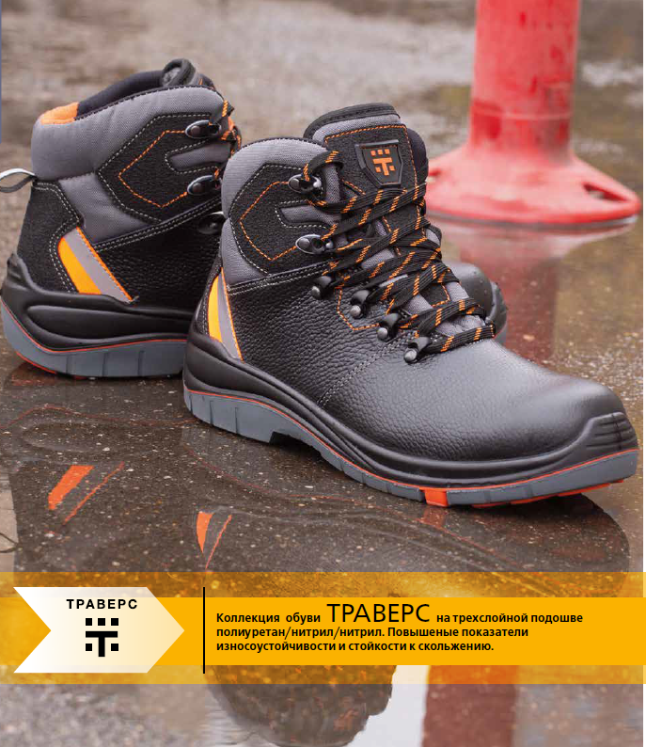
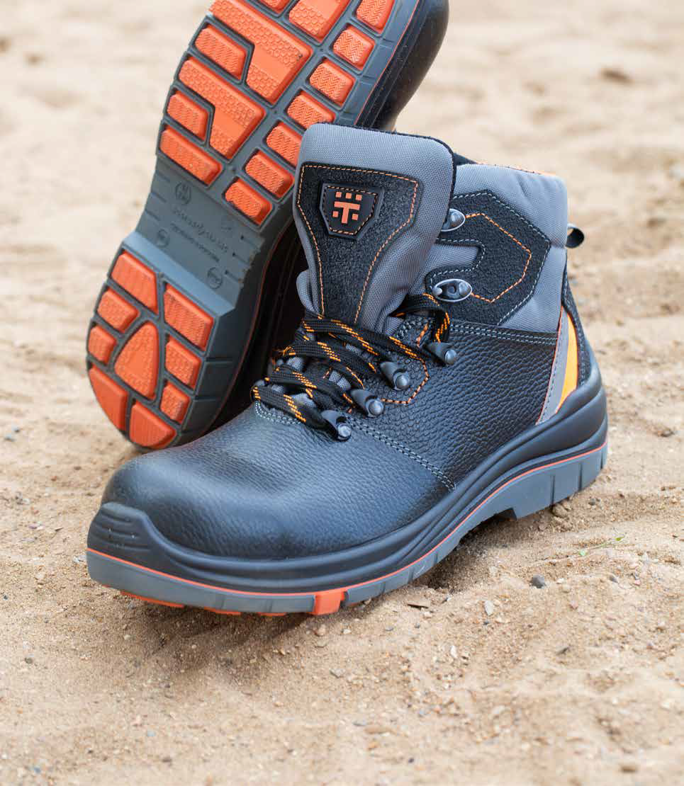
СИЗ ОТ ПОНИЖЕННЫХ ТЕМПЕРАТУР
ОСОБЕННОСТИ ПОДОШВЫ, СТОЙКОЙ К СКОЛЬЖЕНИЮ
Коэффициент сцепления с поверхностью для подошвы ТАВЕРС выше более чем на 15%
Слои резины прошли вулканизацию и встроены друг в друга, не используются вставки, которые выпадают и стираются
Морозостойкость в динамических условиях, при минус 45°С, циклов,
не менее 8 000 циклов

Slide 27
СИЗ ОТ ПОНИЖЕННЫХ ТЕМПЕРАТУР
ПРЕИМУЩЕСТВА НАТУРАЛЬНЫХ КОЖ
Материал | Преимущества
Натуральная лицевая кожа | Защита от нефти, масел, агрессивных сред Гигиеничность Высокая износостойкость Эластичность Воздухообмен, поры и структура не нарушены
Спилок или кожа с тиснением | Гигиеничность Защита от нефти, масел, агрессивных сред Натуральный продукт Поры и структура нарушены нанесением тиснения
«Эко кожа» с покрытием | Искусственное покрытие Низкий уровень воздухообмена Поры и структура нарушены, нанесено искусственное лицо в виде пленки

Slide 28
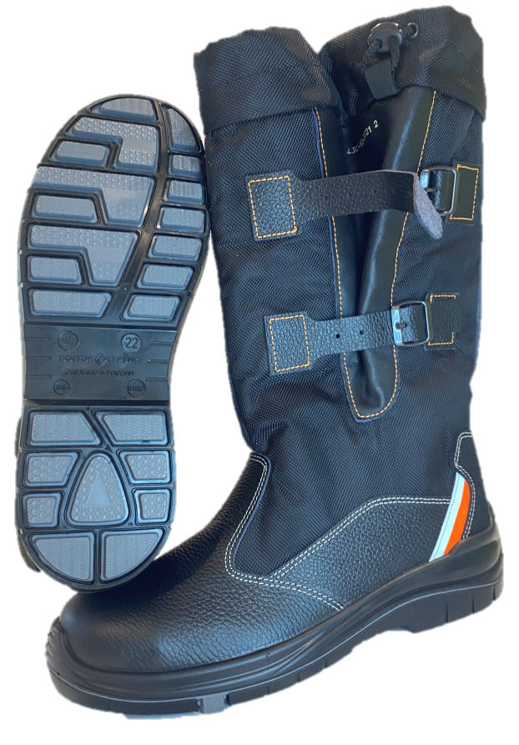
СИЗ ОТ ПОНИЖЕННЫХ ТЕМПЕРАТУР
Манжет с регулировкой для защиты от попадания внутрь снега и пыли
Регулировка голенища по ширине двумя ремнями из натуральной кожи
Проверка в лаборатории на теплоизоляцию.
Подтверждается климатический пояс
Многослойный пакетный утеплитель содержит натуральный войлок, сохраняет тепло и обеспечивает гибкость голенища.
Композитный носок 200 Дж с резиновым уплотнителем не охлаждается на морозе, лёгкий
Микрофибра с лазерной обработкой в пяточной части с антивандальным покрытием. Защита от царапин.
Подошва – два вида нитрильных резин с повышенным сопротивлением скольжению. Самоочищающийся протектор
Световозвращающий элемент повышает видимость в темное время суток

Slide 29
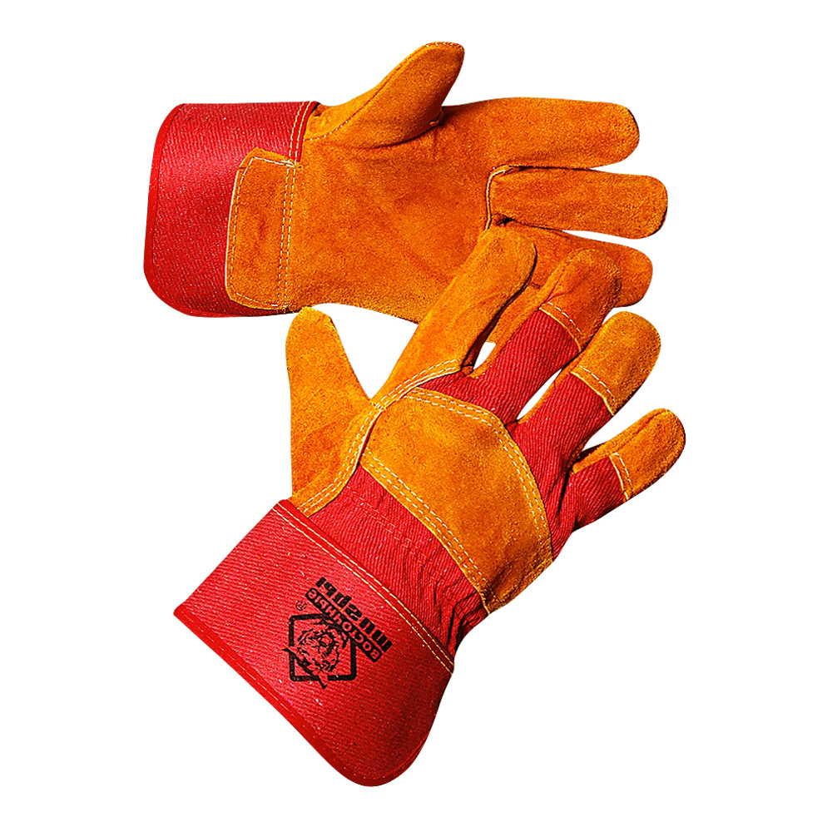
ПЕРЧАТКИ
СИЗ ОТ ПОНИЖЕННЫХ ТЕМПЕРАТУР

Slide 30
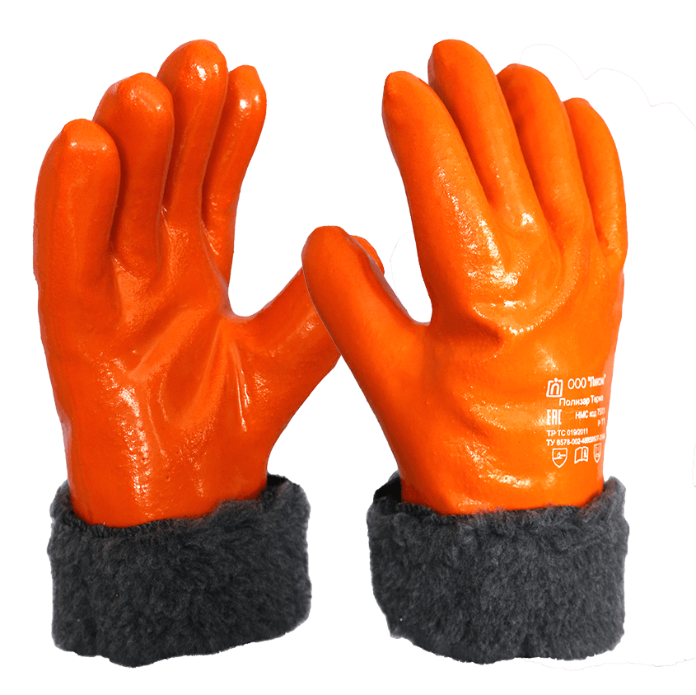
СИЗ ОТ ПОНИЖЕННЫХ ТЕМПЕРАТУР
ПВХ на трикотаже
Морозостойкое покрытие
Снижает сопротивление при сживании разжимании пальцев рук
Проверка в лаборатории на теплоизоляцию.
Подтверждается климатический пояс
Съемный утеплитель:
можно просушивать

Slide 31
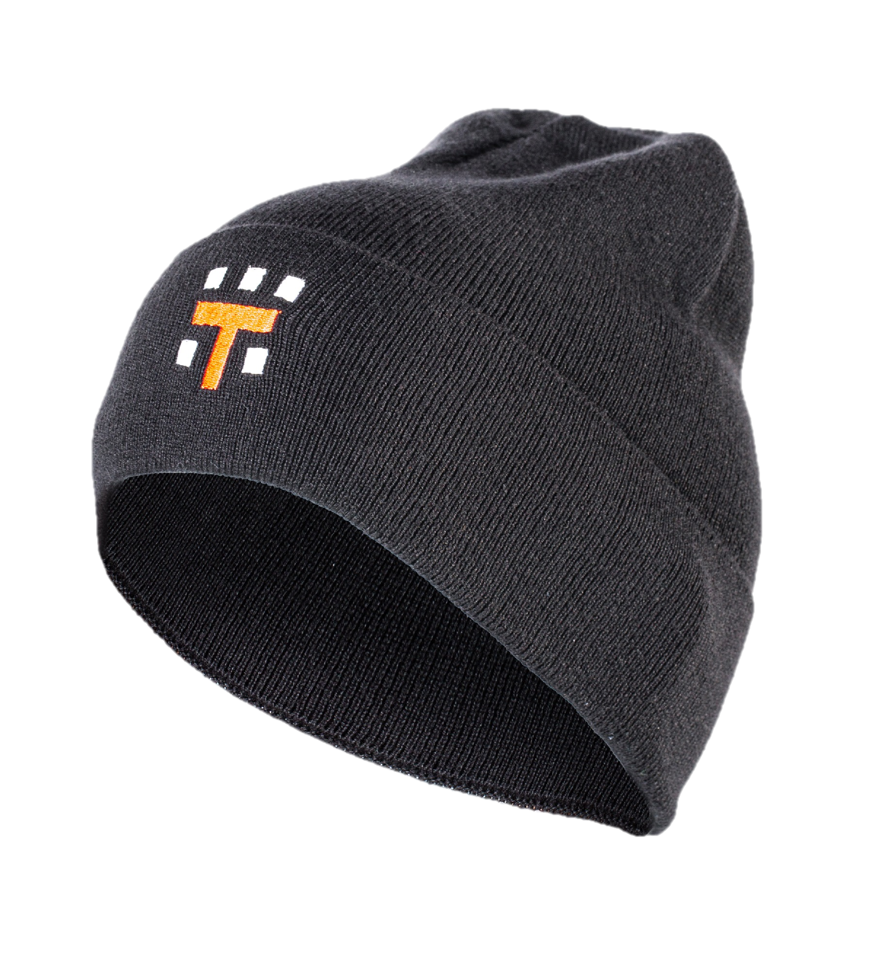
ГОЛОВНЫЕ УБОРЫ
СИЗ ОТ ПОНИЖЕННЫХ ТЕМПЕРАТУР

Slide 32
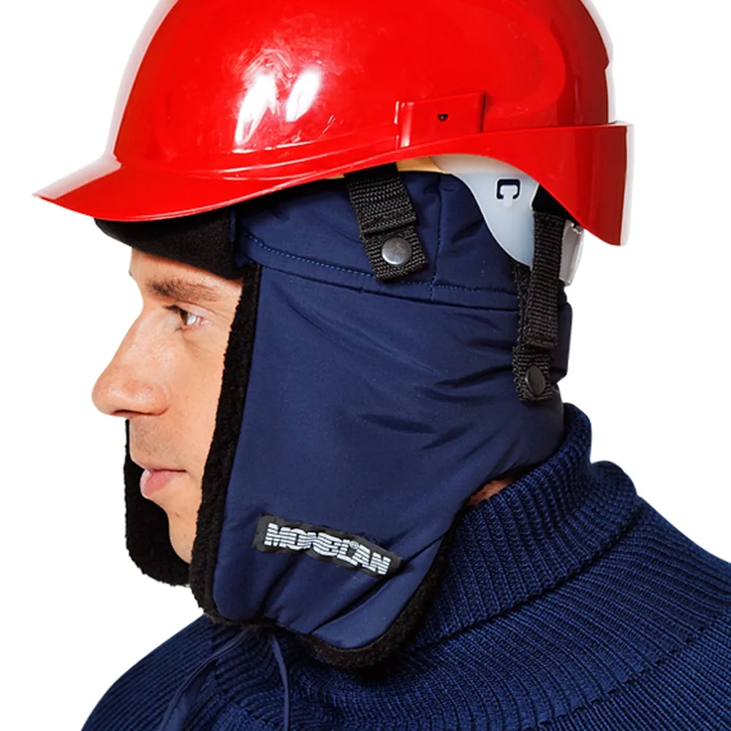
СИЗ ОТ ПОНИЖЕННЫХ ТЕМПЕРАТУР
Если применяется с каской, то толщина должна позволять ее эксплуатировать
Может быть, как трикотажная, так и сшитая из тканей с утолителем
Проверка в лаборатории на теплоизоляцию.
Подтверждается климатический пояс
Возможность стирки или химчистки
Съемный утеплитель:
можно просушивать

Slide 33
Спасибо за внимание!

